Slide 1

Name Service
Oleh : Rahmat Robi Waliyansyah, M.Kom.
Notes:
To change the image on this slide, select the picture and delete it. Then click the Pictures icon in the placeholder to insert your own image.

Slide 2
Pengenalan Name Service
Dalam sistem terdistribusi, name service digunakan untuk menunjuk ke suatu sumber yang beragam dan tersebar seperti komputer, layanan (services), file, remote object, yang dapat memudahkan pengguna.
Contoh penamaan pada aplikasi sistem terdistribusi:
  URL untuk mengakses suatu halaman web.
  Alamat e-mail utk komunikasi antar pemakai.
Selain itu name service juga merupakan layanan penamaan yang berfungsi untuk menyimpan naming context, yakni kumpulan binding nama dengan objek, tugasnya untuk me-resolve nama. Kebutuhan akan penamaan juga memicu munculnya layanan penamaan (Naming Services) yang menyediakan mekanisme dan struktur penamaan objek itu sendiri.
Contohnya DNS (Domain Name Service)

Slide 3
Name Resolution, Binding, Attributes
  Name resolution: Nama ditranslasikan ke data tentang resource/object tsb.
  Binding: Asosiasi antara nama & obyek. Dan biasanya nama diikat (bound) ke attributes dari suatu obyek.
  Address: atribut kunci dari sebuah entitas dalam sistem terdistribusi
  Attribute: nilai suatu object property.

Slide 4
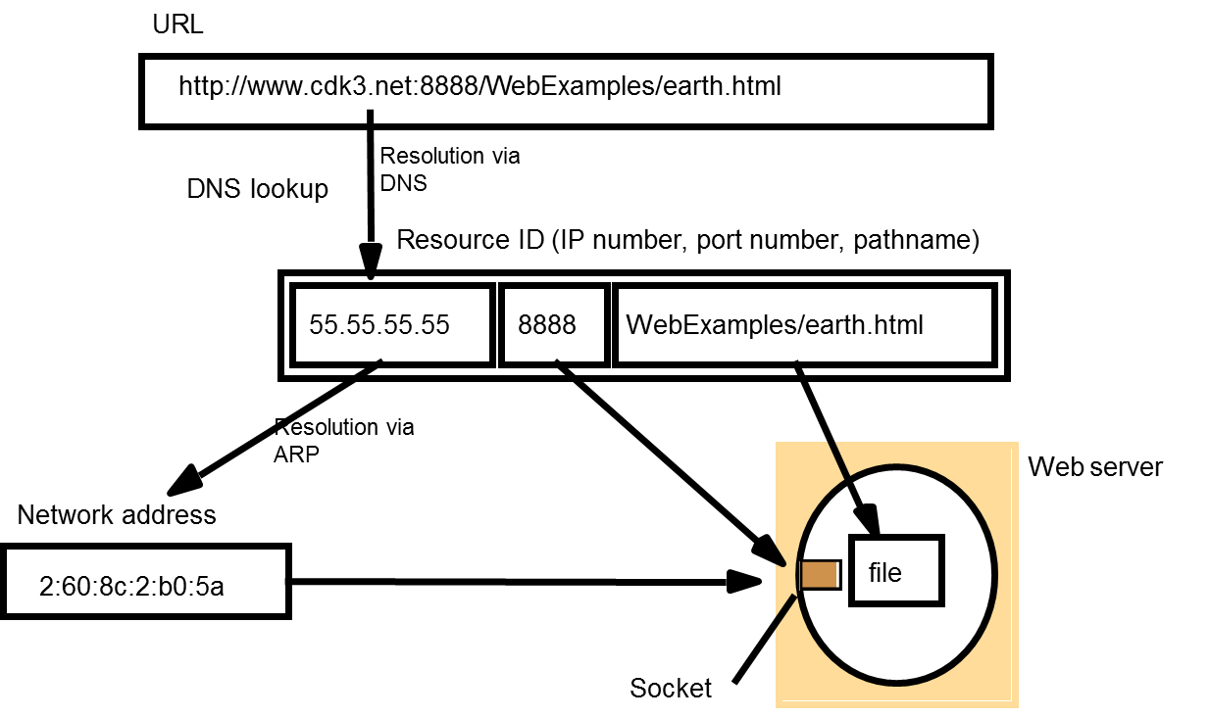
Penguraian Naming Domains untuk mengakses resource dari URL

Slide 5
Tujuan Penamaan
Identifikasi
  Seorang pemakai menginginkan obyek/layanan A, bukan obyek/layanan B.
Memungkinkan terjadinya sharing
  Lebih dari satu pemakai dapat mengindentifikasikan resource dengan nama yang sesuai (tidak harus nama yang sama).
Memungkinkan location independence:
  Perubahan lokasi tidak menuntut perubahan nama, asalkan lokasi tidak menjadi bagian dari nama resource tsb.
Memberikan kemampuan keamanan (security)
  Jika sebuah nama dipilih secara acak dari himpunan besar interger, maka nama tsb hanya bisa diketahui dari legitimate source, bukan dari menebak. Jadi jika seseorang mengetahui nama obyek tsb, maka dia memang diberitahu, karena sulit sekali menebak nama tsb.

Slide 6
Jenis Nama
User names:
  Dibuat oleh pemakai (user).
  Merujuk pada suatu obyek atau layanan.
  Terdiri dari strings of characters.
  Contoh: hp201 untuk pencetak, ~bettyp/tmp/test.c untuk berkas.
System names:
  Terdiri dari bit string.
  Internal untuk sistem, tidak ditujukan untuk manusia.
  Lebih compact dari user names, sehingga dapat dibandingkan dengan lebih efisien.

Slide 7
Struktur Nama
Primitive/flat names (Unique Identifiers = UIDs)
  Tanpa struktur internal, hanya string of bits.
  Digunakan utk perbandingan dengan uid lain.
  Tidak membawa informasi lain -> pure names.
  Sangat berguna & banyak digunakan karena:
    Location & application independent, sehingga tidak menjadi masalah bagi mobilitas obyek.
    Seragam, fixed size.
    Compact: mudah disimpan, di-pass, & jika cukup besar menjadi sulit ditebak.
Partitioned Names (PN)
  Komposisi dari beberapa nama primitif, biasanya disusun secara hirarkis.
  Contoh: telaga.Cs.Ui.Ac.Id, /cs/docs/akademik/sisdis/naming.Ppt.
  Membawa informasi -> impure names.
  Biasanya tidak secara unik mengidentifikasikan obyek, beberapa nama bisa dipetakan ke satu obyek (e.G. UNIX file links).

Slide 8
Descriptive names (DN)
  Daftar atribut yang secara bersama-sama mengidentifikasikan obyek secara unik.
  Membawa informasi -> inpure names.
  DN adalah superset dari PN.
Name Context
Nama selalu diasosiasikan dengan konteks, yang mendefinisikan di mana nama tsb valid. Ada 2 macam konteks:
  Universal context:
  Di manapun nama digunakan, nama di-resolved dengan cara yang sama.
  Dapat disalin dari mesin ke mesin dengan bebas.
  Contoh: http://www.cs.ui.ac.id/index.html.
  Relative context:
  Context dependent.
  Contoh: ‘a/b/c’, ‘b/c’ resolvable pada konteks ‘a’. Sedangkan pada node yang berbeda, ‘a/b/c’ dapat merujuk pada hal yang berbeda pula.

Slide 9
Sasaran Fasilitas Penamaan
Efisien, karena fasilitas penamaan merupakan dasar pada sistem terdistribusi & digunakan secara terus menerus.
Terdistribusi. Renungkan jika UIDs dibangkitkan oleh centralized generator.
  Bottleneck.
  Node tempat generator tsb mengalami kegagalan.
Tampak seperti global space, tidak tergantung konektifitas, topologi, dan lokasi obyek.
Mendukung pemetaan 1:many antara nama & obyek, untuk memungkinkan multicast.
Mendukung dynamic relocation of objects, jika obyek/proses potensial untuk mobile (berpindah-pindah). Jadi diperlukan dynamic binding antara nama & alamat, juga antara alamat & rute.
Memungkinkan local aliases, shg pemakai dapat mengekspresikan interpretasi semantik mereka thdp suatu obyek. Tentu saja diperlukan pemetaan antara aliases dan full names.

Slide 10
Name List
Name Lists terdiri dari 2 komponen yaitu:
  Name agents
  Name agents berada di client, bisa 1 name agent per client atau 1 name agent digunakan oleh beberapa clients. Name agents menjadi perantara antara client dan name server. Contoh: resolver pada Domain Name Service (DNS).
  Fungsi Name Agents Memastikan bahwa lokasi name servers terlihat transparan bagi client programs. (Menyembunyikan lokasi name server). Fungsi Name Agents ‘Berbicara’ dalam protokol komunikasi yang dimengerti name server. Name Agents mengetahui bagaimana name space diatur, sehingga tahu ke manakah suatu request harus dikirim untuk memperoleh informasi lokasi.
  Name servers
  Name agents menggunakan basis data terdistribusi yang terdiri dari tuples <nama, lokasi, [atribut]>. Contoh atribut: jika resource adalah printer, maka atribut dapat menyatakan apakah obyek dapat melakukan pencetakan postcripts atau tidak.

Slide 11
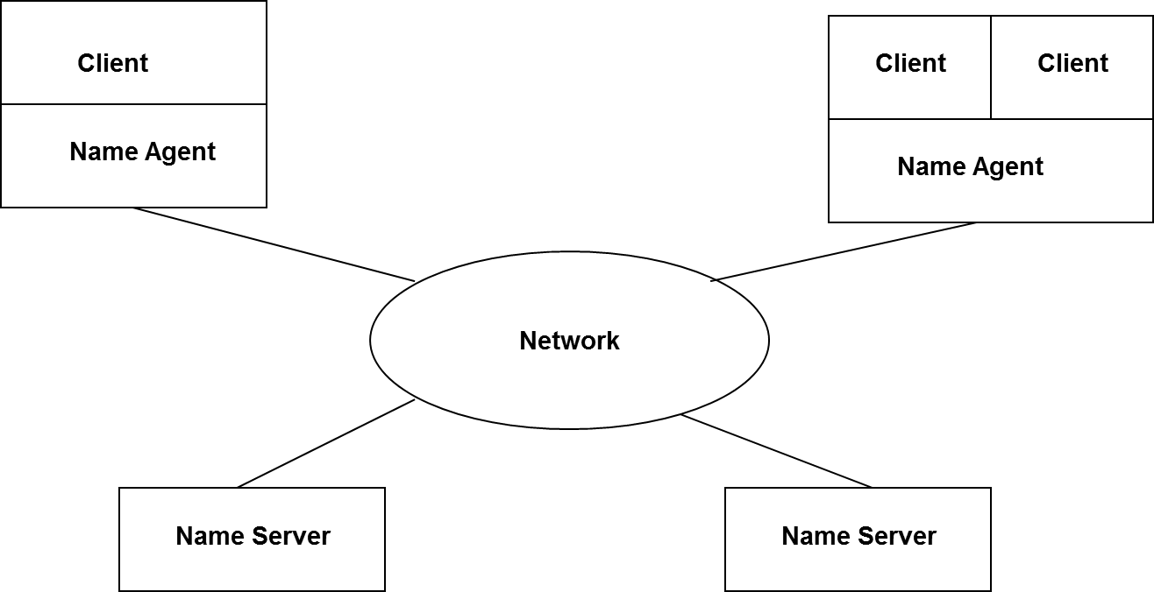
Gambar Name List

Slide 12
Beberapa Bentuk Name List
Name List - Tersentralisasi
  Adalah Name list yang berada pada satu mesin.
  Kelebihan:
  Layanan cukup dilakukan dengan melihat name lists.
  Waktu yang dibutuhkan antara registrasi obyek & saat obyek tsb dapat diakses, sangat singkat.
  Mudah untuk memperoleh daftar obyek aktif.
Kekurangan:
  Poor resilience: jika node crash, terjadilah malapetaka.
  Kemacetan (congestion) membatasi availability.

Slide 13
Name List - Tereplikasi Penuh
Digunakan untuk mengatasi kekurangan name list tersentralisasi.
Masalah:
  WRITE:
    Untuk menjaga konsistensi, jika name list direplikasi, maka setiap perubahan harus terefleksi di semua copy.
    Bagaimana jika saat perubahan dicatat, ada sebagian replika yang tidak dapat dihubungi (link or node failures)?
  READ:
    Bagaimana jika informasi yang diperoleh ternyata sudah usang, atau ada beberapa replika yang tidak dapat diakses?
Solusi:
  Sebuah name server dipilih sebagai master, dan selalu merefleksikan secara akurat state of the world.
  Name servers lainnya bertindak sbg pemberi petunjuk (hint), yang belum tentu benar.
  Propagasi informasi antara master dan replika dilakukan saat ‘sepi’.

Slide 14
  Kelebihan:
    Tidak perlu suatu central name server, di mana seluruh station tergantung pada name server tsb.
    Masih relatif mudah memperoleh daftar obyek dalam suatu jaringan, di mana suatu name list berisi informasi yang dibutuhkan.
    Availability meningkat, shg lokasi obyek dapat ditemukan lebih cepat dari name list tersentralisasi.
    Kekurangan:
Menggunakan lebih banyak memori.
Potensial timbul masalah ketidakkonsistenan.
Pada beberapa jaringan, broadcast packet ke replika sangat meningkatkan overhead jaringan.

Slide 15
Name List Tereplikasi Sebagian
Sebagian name lists disimpan dalam cache setiap mesin.
Memerlukan mekanisme petunjuk (hint), yang biasanya benar.
Tidak ada master copy, shg dapat timbul masalah:
    Seberapa besar cache?
    Manakah nama yang harus dihapus dari cache untuk menjaga konsistensi.
Umum digunakan pada sistem berbasis obyek.
UID merupakan nama obyek.
Petunjuk lokasi disimpan dalam nama tsb, untuk menghindari seringnya berkonsultasi dengan name server.
Petunjuk harus dapat diandalkan.
Jika sebuah obyek berpindah, maka setiap reference harus diubah satu persatu.

Slide 16
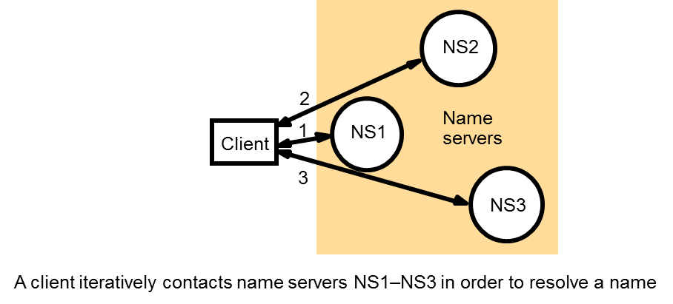
Name servers and navigation
Navigasi dan name servers di sini memiliki arti petunjuk pengaksesan nama data dari lebih dari satu name server untuk menyelesaikan suatu pemetaan nama (resolve a name).
Yang didalamnya terdapat 3 metode,yaitu :
Interative Navigation
Agent tetap memegang kendali proses resolusi sebuah nama.
Server mengembalikan status resolusi dan alamat server yang harus dihubungi selanjutnya.

Slide 17
N.S.
Agent
N.S.
N.S.
Transitive Navigation hampir sama dengan resolusi rekursif. Return address dari agent diteruskan oleh server, sehingga jika informasi lokasi obyek ditemukan, informasi tersebut langsung diteruskan ke agent. Kelebihan: berkurangnya pengiriman pesan, server tidak perlu menyimpan status on going resolution. Kekurangan: pengirim tidak menerima ACK.

Slide 18
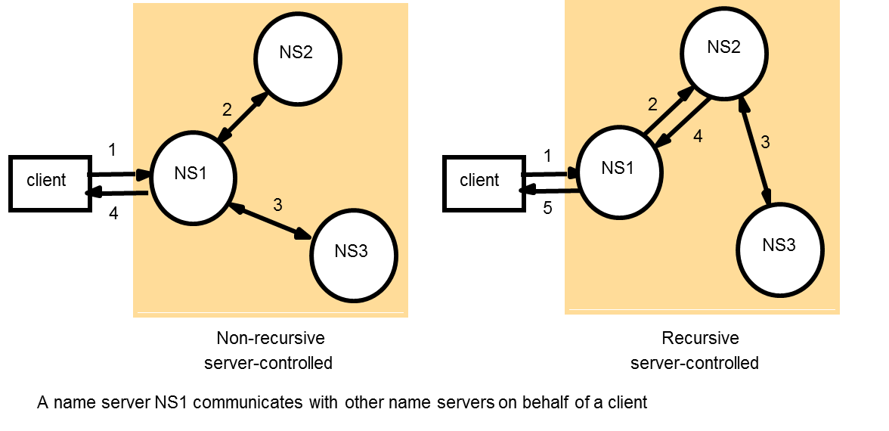
Non-recursive and Recursive server-controlled navigation
Rekursif adalah aktifitas berpindah dari server ke server, shg nama selalu di-resolve dalam konteks yang baru. Multiple servers transparan bagi name agent. Agent tidak sibuk. Servers harus menyimpan return address untuk setiap outgoing lookup, dan secara keseluruhan bekerja keras.

Slide 19
Domain Name System
Domain Name System merupakan sebuah name service sebagai standard penamaan pada Internet. Database DNS diterapkan dengan sistem partitioning yang terbagi-bagi dalam suatu zone berdasar domainnya dan letak geografis. Top level organizational domain (biasa disebut generic domains) yang digunakan saat ini antara lain :
Com - organisasi komersial
Edu - institusi pendidikan
Gov - institusi pemerintahan
Mil - organisasi militer
Net - Network support center
Org - Organisasi tertentu yang tidak disebutkan disini
Int - organisasi internasional
Us - United states
Uk - United kingdom
Id – Indonesian

Slide 20
Terima Kasih

